Slide 1


УПОЛНОМОЧЕННЫЙ ПО ЗАЩИТЕ ПРАВ ПРЕДПРИНИМАТЕЛЕЙ В ЗАБАЙКАЛЬСКОМ КРАЕ
Ежегодный доклад Уполномоченного по защите прав предпринимателей в Забайкальском крае о результатах деятельности за 2024 год
г. Чита, 2025

Slide 2
Содержание
Основные задачи Уполномоченного
Стр.4
Структура аппарата бизнес-защитника. Общественная поддержка
Стр.7
Обеспечение информационной открытости деятельности Уполномоченного
Стр.8
Реализация основных полномочий Уполномоченного
Стр. 11
Количественные и качественные показатели работы. Примеры историй успеха
Стр. 12
Взаимодействие с органами государственной власти
Стр. 21
Формы и показатели государственной поддержки
Стр.32
Показатели административного давления
Стр.33
Системные проблемы предпринимательства Забайкалья
Стр.38
Примеры поддержанных предложений Уполномоченного
Стр.40
Предложения по повышению эффективности деятельности института уполномоченных
Стр.40
Стр. 22
Демография бизнеса Забайкальского края
Прогнозируемый результат 2022-2027 гг.
Стр.41
Приложения № 1, № 2, № 3
Стр.42

Slide 3
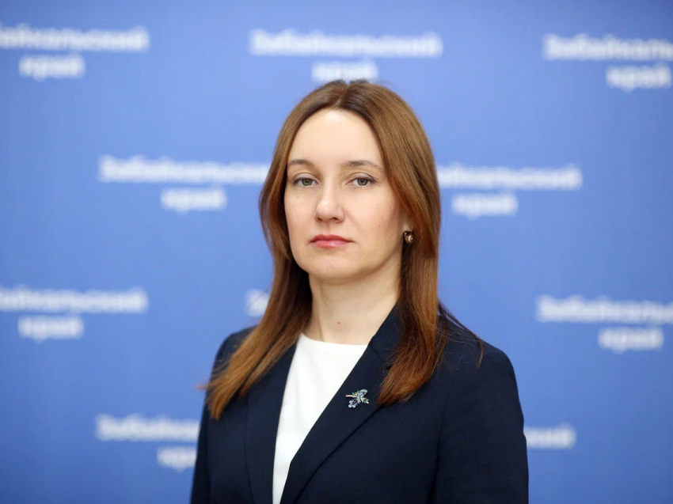
Блохина Яна Григорьевна
Уполномоченный по защите прав предпринимателей
в Забайкальском крае и его рабочий аппарат - государственный орган
с правом юридического лица, обеспечивающий гарантии государственной защиты прав и законных интересов субъектов предпринимательской деятельности
Распоряжением Губернатора Забайкальского края от 31 октября
2024 года № 846-р назначена исполняющей обязанности Уполномоченного по защите прав предпринимателей
в Забайкальском крае
Статья 1 Закона Забайкальского края от 3 марта 2014 года №933-ЗЗК «Об Уполномоченном по защите прав предпринимателей в Забайкальском крае»

Slide 4
4
Основные задачи Уполномоченного
1
Защита прав и законных интересов предпринимателей
3
Участие в реализации государственной политики в области развития предпринимательской деятельности
4
Содействие развитию региональных общественных организаций, ориентированных на защиту прав и законных интересов бизнеса
5
Просвещение предпринимателей об их правах, формах и методах защиты
6
Содействие улучшению делового и инвестиционного климата
7
Вовлечение представителей бизнеса в работу по развитию предпринимательства
8
Информирование общественности о состоянии соблюдения и защиты прав и интересов бизнеса
2
Содействие восстановлению нарушенных прав и законных интересов бизнеса
9
Осуществление контроля за соблюдением прав предпринимателей государственными органами края, органами местного самоуправления

Slide 5
5
Приоритеты деятельности бизнес-защитника
Мониторинг информации о состоянии деловой среды
2
Снижение административной нагрузки. Пресечение нарушений при проведении контрольных мероприятий в отношении хозяйствующих субъектов
3
Выявление и устранение административных барьеров
4
5
Взаимодействие с органами государственной власти, органами местного самоуправления, правоохранительными органами, общественными организациями предпринимателей
Информирование общественности о состоянии соблюдения и защиты прав субъектов предпринимательской деятельности, правовое просвещение
1

Slide 6
Три механизма решения задач:
6
Диалог с бизнесом
Представители бизнеса
Взаимодействие с органами власти и КНО
Сбор и анализ информации
Информационная открытость
Информирование общественности
Крупный бизнес
Малый и средний бизнес
Общественные организации предпринимателей
Рабочие группы
Предложения по защите бизнеса
Предложения по изменению НПА
Правовое просвещение предпринимателей

Slide 7
7
Структура Института Уполномоченного
Аппарат Уполномоченного
Помощник Уполномоченного
Помощник Уполномоченного
Главный специалист
Главный специалист
Общественная поддержка Уполномоченного
Общественный совет
22 представителя бизнес-объединений
Эксперты
PRO-BONO
15 специалистов различных отраслей
Координационный совет
36 представителей бизнеса муниципальных образований
Общественные помощники
3 отраслевых
20 территориальных

Slide 8
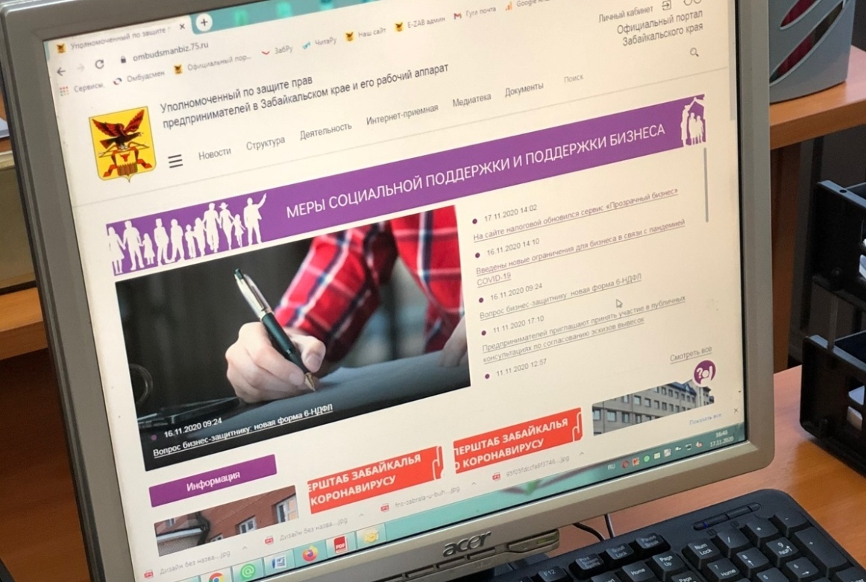
8
Обеспечение информационной открытости
Адрес сайта
https://ombudsmanbiz.75.ru/
новости и анонсы мероприятий
ответы на часто задаваемые вопросы
информационные материалы для бизнеса
истории успеха
ежегодные и специальные доклады Уполномоченного
раздел «Интернет-приемная»
полезные контакты
*Анализ сайта произведен с помощью веб-аналитики сети «Интернет»

Slide 9
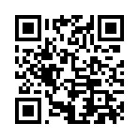
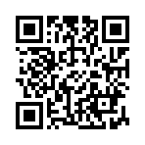
Активность в СМИ и социальных сетях
9
Радиостанции
«Радио России-Чита»,
«Радио Маяк», «Радио Сибирь Чита»
Согласно мониторингу федерального аппарата, сформированному с помощью системы Скан-Интерфакс –
61 упоминание в СМИ
Интернет-порталы
«Чита.ру», «Заб.ру», «Забньюс», «МК в Чите»
Телекомпании
«ГТРК-Чита», «ЗабTV», «Забайкалье»
Одноклассники
956 подписчиков
Телеграм
206 подписчиков
Газеты
«Забайкальский рабочий», «Читинское обозрение»
Научно-практический правовой журнал
«Закон и практика»

Slide 10
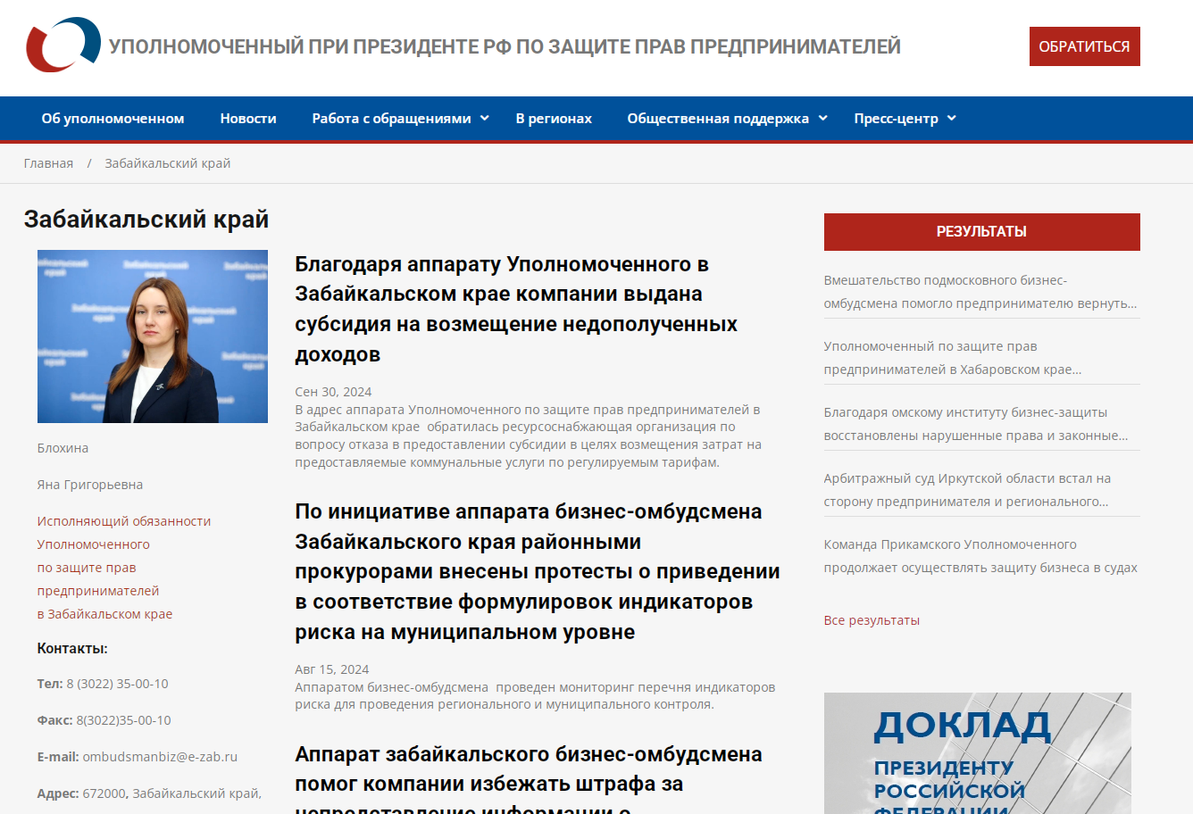
10
Раздел Забайкальского края на сайте Уполномоченного
при Президенте РФ по защите прав предпринимателей
Обеспечение информационной открытости

Slide 11
Реализация основных полномочий Уполномоченного 2022-2025 гг. (на отчетную дату)
11
ПОКАЗАТЕЛИ | 2022 год | 2023 год | 2024 год | 2025 год на отчетную дату
ОБЩЕЕ КОЛИЧЕСТВО ОБРАЩЕНИЙ | 129 | 150 | 86 | 76
КОЛИЧЕСТВО ПИСЬМЕННЫХ ОБРАЩЕНИЙ | 90 | 83 | 35 | 46
РАССМОТРЕНО В КАЛЕНДАРНОМ ГОДУ | 57 (33 перешли на 2023) | 77 (6 перешли на 2024) | 31 (4 перешли на 2025 год) | 5 (41 находится на рассмотрении)
УЧАСТИЕ В СУДЕБНЫХ ЗАСЕДАНИЯХ | 10 | 5 | 1 | 3
УЧАСТИЕ В ВЫЕЗДНЫХ ПРОВЕРКАХ | 0 | 1 | 0 | 0
РАБОЧИЕ ГРУППЫ ПРИ УПОЛНОМОЧЕННОМ | 6 | 9 | 4 | 1
ПРЕДЛОЖЕНИЯ ОБ ИЗМЕНЕНИИ ЗАКОНОДАТЕЛЬСТВА | 46 | 28 | 44 | 11
ЭКСПЕРТИЗЫ НА ПРОЕКТЫ НПА | 102 | 79 | 66 | 18

Slide 12
12
Динамика обращений в адрес Уполномоченного
    Количество предпринимателей, обратившихся к Уполномоченному за 2022-2025 гг. (на отчетную дату)
441

Slide 13
13
Сферы деятельности предпринимателей обратившихся к Уполномоченному за период 2022-2025 гг. (на отчетную дату)

Slide 14
14
Обращения по сферам правоотношений за 2022-2025 гг. (на отчетную дату)

Slide 15
15
Статистика обращений в разрезе органов
Органы на которые поступили жалобы от бизнеса в 2022-2025 гг. (на отчетную дату)

Slide 16
Истории успеха Уполномоченного и его рабочего аппарата
16
По направленному заказчику заключению компании выплачен долг по государственному контракту
Поддержали сельхозпроизводителей города и им предоставили торговые места для сезонной продажи овощей
Помогли предпринимателям
г. Борзя снизить тариф за тепло
Оказали помощь предпринимателям, в результате они сохранили свои павильоны
Защитили права предпринимателя и он приступил к исполнению государственного контракта
Предотвратили незаконное взимание платы с предпринимателя за разблокировку системы «Меркурий»
По результатам оказания правой помощи предпринимателю снижен размера административного штрафа
Способствовали обществу
в получении субсидии на возмещение недополученных доходов
Помогли компании избежать административного наказания в виде штрафа за непредставление информации о распространенной
в Интернете рекламе
Обзор отдельных обращений предпринимателей, права и законные интересы которых восстановлены

Slide 17
Сферы правоотношений по ОРВ в 2022-2025 годах (на отчетную дату)
17
- Торговля
- Транспорт
- Господдержка
и субсидии бизнесу
- Налог на имущество физлиц
- Государственный контроль
- Социальное предпринимательство

Slide 18
Участие в рабочих группах принимают
18
Количество мероприятий по досудебному
урегулированию конфликтов на площадке Уполномоченного
- Территориальные органы федеральных структур
- Контрольно-надзорные органы
- Органы исполнительной власти Забайкальского края
- Органы местного самоуправления
Примеры рассмотренных вопросов
Помощь владельцам НТО в вопросе сохранения
и размещения торговых объектов
Помощь предпринимателю в осуществлении работ по государственному контракту
Помощь сельхозпроизводителям в обеспечении торговыми местами

Slide 19
Распределение по категории органов
19
Предложения по изменению законодательства
Распределение предложений по сферам

Slide 20
Распределение предложений по сферам деятельности
20

Slide 21
Основные формы взаимодействия с органами государственной власти
21
Органы Прокуратуры
Министерство экономического развития Забайкальского края
Законодательное собрание Забайкальского края
Заключено соглашение о сотрудничестве, взаимодействие по нескольким направлениям: обмен информацией о нарушениях прав и законных интересов бизнеса, совместные выезды в районы края и приемы предпринимателей, рассмотрение жалоб субъектов предпринимательской деятельности;
Министерство природных ресурсов Забайкальского края
Участие в заседаниях профильных комитетов – по экономической политике
и предпринимательству, по бюджетной и налоговой политике.
Контрольно-надзорные органы
Участие в публичных слушаниях по применению обязательных требований и профилактики их нарушения;
  Участие в рабочих группах по вопросам поддержки бизнеса, в том числе, мобилизованных предпринимателей, в согласительных комиссиях при рассмотрении проектов нормативных актов, в реализации мероприятий по улучшению показателей края в Национальном рейтинге состояния инвестиционного климата в субъектах Российской Федерации;
  Взаимодействие по вопросам защиты прав хозяйствующих субъектов в сфере лесопользования;

Slide 22
Демография бизнеса
22
Численность населения Забайкальского края (тыс. человек)
Население
982 525 человек*
(на 1815 < 2023 года)
2768 безработных*
(в 2024 году на 33 % меньше в сравнении с 2023 годом)
*По данным Росстата по состоянию на 31 декабря 2024 года

Slide 23
23
Количество хозяйствующих субъектов в Забайкальском крае*
32 264
ИП – 24 390 (66,4%)
ЮЛ – 12 364 (34%)
Рост:
ИП – на 9,7%
ЮЛ – на 0,31%
+2310
36754
-42
*По данным Росстата по состоянию на 31 декабря 2024 года

Slide 24
Количество зарегистрированных
предпринимателей*
Количество ликвидированных
предпринимателей*
24
Итого
Итого
*По данным Росстата на 31 декабря 2024 года

Slide 25
Количество организаций, действовавших в Забайкалье
25
Муниципальные образования Забайкалья | 2023 год* | 2024 год*
Забайкальский край | 12326 -42 | 12364 +38
г. Чита | 7353 +135 | 7462 +109
г. Петровск-Забайкальский | 139 -2 | 137 -2
Акшинский округ | 65 -14 | 67 +2
Александрово-Заводский | 44 -14 | 44
Балейский | 113 +2 | 111 -2
Борзинский | 220 -2 | 215 -5
Газимуро-Заводский | 77 | 69 -8
Забайкальский | 250 +13 | 280 +30
Калганский | 74 -3 | 52 -22
Карымский | 161 -10 | 167 +6
Г. Краснокаменск и Краснокаменский район | 425 +5 | 429 +4
Красночикойский | 124 -9 | 127 +3
Кыринский | 95 +4 | 88 -7
Могочинский | 165 -2 | 160 -5
Нерчинский | 179 | 182 +3
Нерчинско-Заводский | 82 -20 | 80 -2
Оловяннинский | 152 -4 | 149 -3
ОНОНСКИЙ | 74 -4 | 55 -19
ПЕТРОВСК-ЗАБАЙКАЛЬСКИЙ | 97 -29 | 96 -1
ПРИАРГУНСКИЙ | 115 +5 | 110 -5
СРЕТЕНСКИЙ | 136 +2 | 136
УЛЕТОВСКИЙ | 114 -6 | 109 -5
ХИЛОКСКИЙ | 147 -29 | 145 -2
ЧЕРНЫШЕВСКИЙ | 139 -6 | 141 +2
ЧИТИНСКИЙ | 650 +8 | 649 -1
ШЕЛОПУГИНСКИЙ | 45 -13 | 42 -3
ШИЛКИНСКИЙ | 192 -17 | 189 -3
КАЛАРСКИЙ | 103 +2 | 103
ТУНГИРО-ОЛЕКМИНСКИЙ | 28 -2 | 28
ТУНГОКОЧЕНСКИЙ | 59 -9 | 52 -7
АГИНСКИЙ БУРЯТСКИЙ ОКРУГ | 271 +5 | 266 -5
ПОСЕЛОК АГИНСКОЕ | 124 -17 | 127 +3
АГИНСКИЙ | 98 -6 | 98
ДУЛЬДУРГИНСКИЙ | 195 +5 | 179 -16
МОГОЙТУЙСКИЙ | 74 -4 | 55 -19
*По данным Росстата по состоянию на 31 декабря 2024 года

Slide 26
Сведения о количестве юридических лиц по видам экономической деятельности *
26
 | 2023 год | 2024 год
Число предприятий и организаций – всего | 12326 | 12364
сельское, лесное хозяйство, охота, рыболовство и рыбоводство | 514 -159 | 494 -20
добыча полезных ископаемых | 566 +42 | 606 +40
обрабатывающие производства | 655 +88 | 679 +24
обеспечение электрической энергией, газом и паром; кондиционирование воздуха | 125 -4 | 118 -7
водоснабжение; водоотведение, организация сбора и утилизации отходов, деятельность по ликвидации загрязнений | 79 +4 | 76 -3
строительство | 1310 +34 | 1344 +34
торговля оптовая и розничная; ремонт автотранспортных средств и мотоциклов | 2167 -9 | 2120 -47
транспортировка и хранение | 800 +48 | 846 +46
деятельность гостиниц и предприятий общественного питания | 278 -7 | 276 -2
деятельность в области информации и связи | 224 -15 | 231 +7
деятельность финансовая и страховая | 157 -4 | 149 -8
деятельность по операциям с недвижимым имуществом | 830 -12 | 836 +6
деятельность профессиональная, научная и техническая | 690 +17 | 719 +29
деятельность административная и сопутствующие дополнительные услуги | 394 +17 | 408 +14
государственное управление и обеспечение военной безопасности; социальное обеспечение | 862 -57 | 804 -58
образование | 1252 -15 | 1228 -24
деятельность в области здравоохранения и социальных услуг | 316 +7 | 326 +10
деятельность в области культуры, спорта, организации досуга и развлечений | 370 -15 | 370
предоставление прочих видов услуг | 735 -2 | 732 -3
деятельность домашних хозяйств как работодателей; недифференцированная деятельность частных домашних хозяйств по производству товаров и оказанию услуг для собственного потребления | 2 | 2
*По данным Росстата на 31 декабря 2024 года

Slide 27
Количество ИП, учтенных в Статистическом регистре хозяйствующих субъектов *
27
МУНИЦИПАЛЬНЫЕ ОБРАЗОВАНИЯ ЗАБАЙКАЛЬСКОГО КРАЯ | 2023 год | 2024 год
ЗАБАЙКАЛЬСКИЙ КРАЙ ¹⁾ | 22234 +2310 | 24390 +2156
ГОРОД ЧИТА | 10516 +1295 | 11332 +816
ГОРОД ПЕТРОВСК- ЗАБАЙКАЛЬСКИЙ | 262 -3 | 269 +7
АКШИНСКИЙ ОКРУГ | 135 | 139 +5
АЛЕКСАНДРОВО-ЗАВОДСКИЙ РАЙОН | 81 +3 | 74 -7
БАЛЕЙСКИЙ РАЙОН | 223 +29 | 234 +11
БОРЗИНСКИЙ РАЙОН | 801 +90 | 871 +70
ГАЗИМУРО-ЗАВОДСКИЙ РАЙОН | 95 +7 | 102 +7
ЗАБАЙКАЛЬСКИЙ РАЙОН | 532 +95 | 734 +202
КАЛАРСКИЙ РАЙОН | 254 +5 | 257 +3
КАЛГАНСКИЙ РАЙОН | 74 -2 | 73 -1
КАРЫМСКИЙ РАЙОН | 427 +18 | 468 +41
Г. КРАСНОКАМЕНСК И КРАСНОКАМЕНСКИЙ РАЙОН | 1047 +52 | 1160 +113
КРАСНОЧИКОЙСКИЙ РАЙОН | 268 +22 | 272 +4
КЫРИНСКИЙ РАЙОН | 159 -1 | 149 -10
МОГОЧИНСКИЙ РАЙОН | 449 +119 | 357 -92
НЕРЧИНСКИЙ РАЙОН | 327 +16 | 351 +24
НЕРЧИНСКО-ЗАВОДСКИЙ РАЙОН | 97 -10 | 100 +3
ОЛОВЯННИНСКИЙ РАЙОН | 357 +44 | 432 +75
МУНИЦИПАЛЬНЫЕ ОБРАЗОВАНИЯ ЗАБАЙКАЛЬСКОГО КРАЯ | 2023 год | 2024 год
ОНОНСКИЙ РАЙОН | 184 +23 | 211 +27
ПЕТРОВСК-ЗАБАЙКАЛЬСКИЙ РАЙОН | 264 +5 | 243 -21
ПРИАРГУНСКИЙ РАЙОН | 234 +5 | 270 +36
СРЕТЕНСКИЙ РАЙОН | 219 +8 | 219
ТУНГИРО-ОЛЕКМИНСКИЙ РАЙОН | 23 | 22 -1
ТУНГОКОЧЕНСКИЙ ОКРУГ | 149 +10 | 162 +13
УЛЕТОВСКИЙ РАЙОН | 244 +28 | 263 +19
ХИЛОКСКИЙ РАЙОН | 389 -11 | 414 +25
ЧЕРНЫШЕВСКИЙ РАЙОН | 407 +33 | 439 +32
ЧИТИНСКИЙ РАЙОН | 1708 +239 | 1972 +264
ШЕЛОПУГИНСКИЙ РАЙОН | 76 +2 | 79 +3
ШИЛКИНСКИЙ РАЙОН | 526 +22 | 559 +33
ПОСЕЛОК АГИНСКОЕ | 643 +78 | 743 +100
АГИНСКИЙ РАЙОН | 372 +73 | 452 +80
ДУЛЬДУРГИНСКИЙ РАЙОН | 272 +49 | 300 +28
МОГОЙТУЙСКИЙ РАЙОН | 449 +62 | 585 +136
*По данным Росстата на 31 декабря 2024 года

Slide 28
Распределение числа ИП по видам экономической деятельности
28
 | 2023 год* | 2024 год*
Всего | 22234 +2310 | 24390 +2156
сельское, лесное хозяйство, охота, рыболовство и рыбоводство | 1445 +53 | 1490 +45
добыча полезных ископаемых | 24 +4 | 21 +3
обрабатывающие производства | 1023 +91 | 1110 +87
обеспечение электрической энергией, газом и паром; кондиционирование воздуха | 28 +3 | 26 -2
водоснабжение; водоотведение, организация сбора и утилизации отходов, деятельность по ликвидации загрязнений | 49 -5 | 48 -1
строительство | 1489 +209 | 1696 +207
торговля оптовая и розничная; ремонт автотранспортных средств и мотоциклов | 10035 +589 | 10314 +279
транспортировка и хранение | 2787 +762 | 3633 +849
деятельность гостиниц и предприятий общественного питания | 1168 +93 | 1230 +62
деятельность в области информации и связи | 302 +44 | 355 +53
деятельность финансовая и страховая | 46 -5 | 52 +6
деятельность по операциям с недвижимым имуществом | 677 +33 | 751 +74
деятельность профессиональная, научная и техническая | 866 +76 | 1019 +153
деятельность административная и сопутствующие дополнительные услуги | 398 +63 | 491 +93
государственное управление и обеспечение военной безопасности; социальное обеспечение | - | 1
образование | 289 +61 | 319 +30
деятельность в области здравоохранения и социальных услуг | 177 +24 | 207 +30
деятельность в области культуры, спорта, организации досуга и развлечений | 224 +14 | 265 +41
предоставление прочих видов услуг | 1205 | 1359 +154
деятельность домашних хозяйств как работодателей; недифференцированная деятельность частных домашних хозяйств по производству товаров и оказанию услуг для собственного потребления | 2 -2 | 3 +1
*По данным Росстата на 31 декабря 2024 года

Slide 29
29
Количество субъектов МСП в Забайкальском крае на 10 марта 2025 года
ИП – 23 208 (75,9%)
ЮЛ – 7 374 (24,1%)
ИП – рост на 9,3%
ЮЛ – рост на 0,8%
30 582
Количество самозанятых
50 935
+16 094
*Статистика Единого реестра субъектов малого и среднего предпринимательства Забайкальского края

Slide 30
30
Сравнительная таблица данных по численности субъектов МСП в ДФО
за 2024-2025 гг. *
 | Общее количество |  | Количество работников
 | 2024 год | 2025 год | 2024 год | 2025 год
ДФО | 321 712 | 334 361 +12649 +3,9% | 711 702 | 680 612 -31090 -4,3%
Забайкальский край | 28 557 | 30 582 +2025 +7,0% | 63 417 | 60 027 -3390 -5,3%
Приморский край | 88 923 | 91 267 | 208 571 | 199 369
Хабаровский край | 52 137 | 53 462 | 129 257 | 123 039
Сахалинская обл. | 22 960 | 23 587 | 59 986 | 56 361
Респ. Саха Якутия | 42 537 | 44 643 | 57 975 | 56 295
Амурская обл. | 27 961 | 29 218 | 71 692 | 68 794
Камчатский край | 15 385 | 15 761 | 34 351 | 33 610
Магаданская обл. | 6 720 | 6 877 | 17 561 | 16 070
Чукотский АО | 1 627 | 1 705 | 3 835 | 3 762
Респ. Бурятия | 31 087 | 33 379 | 56 423 | 55 280
ЕАО | 3 818 | 3 880 | 8 634 | 8 005
*Статистика ФНС на 10 марта 2024 года и 10 марта 2025 года

Slide 31
31
Сумма налоговых поступлений по специальным налоговым режимам
2023 - 2024 гг. (в тыс. рублей) *
За 2024 год предприниматели
и самозанятые заплатили
5 млрд 485 млн рублей
№ п/п | Специальные налоговые режимы | Фактическое поступление (тыс.руб.)
 |  | 2023 год | 2024 год | Разность (+/-)
1 | УСН | 3 609 800 | 5 095 200 | +1 485 400
2 | ЕСХН | 9 300 | 13 900 | +4600
4 | ПСН | 47 800 | 218 700 | +170 900
5 | НПД | 97 200 | 157 200 | +60 000
Всего |  | 3 764 100 | 5 485 000 | +1 720 900
*По данным Министерства финансов Забайкальского края

Slide 32
Формы и показатели государственной поддержки *
32
Охвачено более
628
субъектов предпринимательства
поддержано
12
туристических проектов
Объемы поддержки
3,2 млрд
3,4 млрд
2023 год
2024 год
439 предприятий
1215,9 млн руб.
Гарантийная поддержка (2024)
158 предприятий
1163,6 млн руб.
Выдача займов (2024)
*По данным Министерства экономического развития Забайкальского края

Slide 33
Показатели административного давления
33
Количество проведенных проверок *
Орган | 2023 год | 2024 год | Отклонение (+/-)
 |  |  | Единиц | %
Федеральные органы
Управление ФНС по Забайкальскому краю | 261 306 | 274 645 | 13 339 | +4,8
камеральные | 261 289 | 274 623 | 13 334 | +4,8
выездные | 17 | 22 | 5 | + 22,7
Главное управление МЧС по Забайкальскому краю | 652 | 224 | 428 | - 65,6
Управление Роспотребнадзора по Забайкальскому краю | 563 | 307 | 256 | -45,5
Управление Россельхознадзора по Забайкальскому краю | 109 | 79 | 30 | - 27,5
Государственная инспекция труда в Забайкальском крае | 190 | 204 | 14 | +6,9
Забайкальское межрегиональное управление Росприроднадзора | 924 | 429 | 495 | -53,6
Забайкальское управление Ростехнадзора | 152 | 183 | 31 | + 16,9
Территориальный орган Росздравнадзора по Забайкальскому краю | 33 | 26 | 7 | -21,2
ТОГАДН по Забайкальскому краю МТУ Ространснадзора по ДФО | 0 | 6 | 6 | +100
Читинская таможня | 75 | 156 | 81 | +51,9
*На основе данных контрольно-надзорных органов

Slide 34
34
Орган | 2023 год | 2024 год | Отклонение (+/-)
 |  |  | Единиц | %
Краевые органы
Министерство природных ресурсов Забайкальского края | 11 | 4 | 7 | - 63,6
Министерство труда и социальной политики Забайкальского края | 0 | 0 | 0 | 0
Государственная ветеринарная служба Забайкальского края | 2 | 2 | 0 | 0
Государственная инспекция Забайкальского края | 1088 | 956 | 132 | -12,1
Государственная служба по охране объектов культурного наследия Забайкальского края | 0 | 0 | 0 | 0
Региональная служба по тарифам и ценообразованию Забайкальского края | 219 | 224 | 5 | +2,23
Министерство образования, науки и молодежной политики Забайкальского края | 11 | 2 | 9 | -81,8

Slide 35
35
Общие показатели проверок за 2024 год *
Показатель | 2023 год | 2024 год | Отклонение (+/-)
 |  |  | Единиц | %
Количество контрольно-надзорных мероприятий | 265 335 | 277 447 | +12 112 | +4,3
Количество правонарушений | 7 154 | 10 509 | + 3 355 | +31,9
Наложено штрафов | 1 228 | 3 988 | + 2 760 | + 69,2
Общая сумма наложенных штрафов (тыс. руб.) | 48 352,4 | 57 960,26 | + 9 607,86 | +16,6
Доначисление налогов налоговыми органами (тыс. руб.) | 777 444 | 1096710 | +319 266 | +29,1
камеральные | 280 399 | 228 259 | -52 140 | -18,6
выездные | 497 045 | 868451 | +371 406 | +42,8
Вынесено предписаний | 1 460 | 1 487 | +27 | +1,8
Вынесено предупреждений | 1073 | 995 | -78 | -7,3
Привлечено к административной ответственности ЮЛ и ИП | 1 517 | 1660 | +143 | +8,6
Привлечено к административной ответственности должностных лиц | 990 | 3082 | +2092 | +67,8
Принято решений о приостановлении деятельности | 9 | 6 | -3 | -33,3
Отозвано лицензий | 6 | 1 | -5 | -83,3
*На основе данных 17 контрольно-надзорных органов

Slide 36
36
Органы, оказывающие наибольшую нагрузку по уровню штрафов (в тыс. руб.)
Орган | 2023 год | 2024 год | Отклонение (+/-)
 |  |  | Единиц | %
Управление ФНС по Забайкальскому краю | 32,5 | 1685,5 | +1653 | +98,07
Забайкальское управление Ростехнадзора | 2 225 | 2 407 | +182 | +7,6
Государственная инспекция труда в Забайкальском крае | 20 086 | 23 520,53 | +3434,53 | +14,6
Забайкальское межрегиональное управление Росприроднадзора | 889 | 10551 | +9662 | +91,6
Управление Россельхознадзора по Забайкальскому краю | 1049 | 2521 | +1472 | +58,4
Управление Роспотребнадзора по Забайкальскому краю | 929,1 | 1500 | + 570,9 | +38,06
ТОГАДН по Забайкальскому краю МТУ Ространснадзора по ДФО | 0 | 30 |  | +100
Региональная служба по тарифам и ценообразованию | 2 265 | 2813 | + 548 | +19,5
Государственная инспекция Забайкальского края | 6 264,5 | 7359,13 | + 1094,6 | +14,83

Slide 37
Уголовное преследование предпринимателей 2019-2024 гг. (по данным правоохранительных органов)
37
Показатель | Орган | 2019 | 2020 | 2021 | 2022 | 2023 | 2024
Количество уголовных дел, возбужденных в отношении предпринимателей | Управление МВД РФ по Забайкальскому краю | 19 | 52 | 39 | 5 | 37 | 35
 | Следственное управление СК России по Забайкальскому краю | 23 | 41 | 11 | 59 | 71 | 87
СИЗО
Количество содержащихся в СИЗО лиц, | УФСИН России по Забайкальскому краю (общее количество граждан без определения статуса предпринимателя) | 23 | 1 | 2 | 0 | 10 | 19
Выводы о состоянии административной нагрузки
Количество контрольных мероприятий увеличилось, штрафная и налоговая нагрузка возросла, уровень уголовного преследования стал выше.

Slide 38
Основные проблемы предпринимателей
38
Дефицит кадров и растущие зарплаты персонала
62%
Рост налогов и нестабильность налогообложения
56%
Неопределенность экономической ситуации
51%
Спад внутреннего спроса
36%
Рост стоимости комплектующих и сырья
Рост ставок по кредитам*
31%
34%
*На основе данных опроса предпринимателей

Slide 39
39
Системные проблемы бизнеса (сферы):
Подключение к электросетям
Частное образование
Природопользование и экология
Контрольно - надзорная деятельность
Требования к получению мер поддержки
Авторское право, интеллектуальная собственность
Налоговая нагрузка
Большая фискальная нагрузка на труд
Государственные и муниципальные закупки
Тарифное регулирование
Кадровый дефицит
Маркировка
Меры поддержки бизнеса
Нелегальное предпринимательство
Международные отношения
Нестационарная торговля
*Подробнее в Приложении № 2

Slide 40
Примеры поддержанных предложений Уполномоченного
40
1
в законопроект края о малоформатной торговле
2
об изменении (снижении) тарифа на услуги теплоснабжения
продление периода применения налоговой льготы при применении упрощенной системы налогообложения
3
Предложения по повышению эффективности деятельности института уполномоченных в субъектах Российской Федерации
2
1
Предоставить право уполномоченному вступить в дело на стороне истца или ответчика в качестве третьего лица, не заявляющего самостоятельных требований, при наличии поступившей в его адрес жалобы
Предоставить право уполномоченному обжаловать вступившие в законную силу судебные акты по правилам, установленным статьей 42 Арбитражного процессуального кодекса Российской Федерации
*Подробнее в Приложении № 1,3

Slide 41
41
Прогнозируемый результат 2025-2027 г.г.
2
4
5
3
Снижение налоговой нагрузки на бизнес
1
Снижение показателей административного давления на бизнес. Улучшение показателей Забайкальского края в Национальном рейтинге состояния инвестиционного климата в субъектах Российской Федерации.
6
Увеличение числа предприятий, получающих господдержку
Снижение критических оценок государственной поддержки
Рост числа информационных ресурсов органов государственной власти и местного самоуправления, отвечающих требованиям об информационной открытости
Своевременность технологического присоединения к электрическим сетям

Slide 42
Спасибо за внимание!
Контакты:
Исполняющая обязанности Уполномоченного по защите прав предпринимателей в Забайкальском крае
Блохина Яна Григорьевна
Тел. (3022) 35-00-10
Электронная почта: ombudsmanbiz@e-zab.ru
Сайт: ombudsmanbiz.75.ru
ОК
Телеграм

Slide 45
Заместителю председателя Правительства Забайкальского края,
Министру экономического развития Забайкальского края
- по субсидированию затрат, связанных с проведением экологической экспертизы, в связи с ее высокой стоимостью и в целях развития малого и среднего бизнеса на территориях Красночикойского, Петровск-Забайкальского и Хилокского районов.
Предложение частично поддержано, направлены руководителю аппарата комиссии Государственного Совета Российской Федерации «Малое и среднее предпринимательство» АНО «ЭКЦ Комиссий Госсовета» Татьянину И.В. по внесению изменений в нормы федерального законодательства в целях упрощения ведения предпринимательской деятельности в части исключения из числа объектов государственной экологической экспертизы объектов, находящихся в буферной Байкальской природной территории. Предпринимателям в сфере туризма в настоящее время предоставляются гранты в форме субсидий.
- предложения по внесению изменений в проект закона Забайкальского края «Об отдельных вопросах размещения нестационарных торговых объектов на территории Забайкальского края».
Предложения частично поддержаны.
- по продлению периода применения налоговой льготы при применении упрощенной системы налогообложения для налогоплательщиков, применявших в 2020 году в отношении осуществляемых ими видов предпринимательской деятельности систему налогообложения в виде единого налога на вмененный доход для отдельных видов деятельности.
Предложение частично поддержано.
- об исключении требования, которое носит дискриминационный характер, заключающийся в невозможности участия в отборе «молодых», новообразованных субъектов предпринимательской деятельности, из Порядка предоставления из бюджета Забайкальского края юридическим лицам (за исключением государственных (муниципальных) учреждений), индивидуальным предпринимателям, осуществляющим деятельность в сфере туризма, финансовой поддержки в виде грантов в форме субсидий.
Предложение поддержано.
- об исключении избыточного требования о предоставлении справки налогового органа об отсутствии задолженности по налогам и сборам из проекта Порядка предоставления субсидий за счет средств краевого бюджета,
в том числе формируемых за счет средств федерального бюджета, юридическим лицам – промышленным предприятиям в целях возмещения части затрат, связанных с приобретением нового оборудования».
Предложение поддержано.
- об исключении избыточных требований из проекта постановления Правительства Забайкальского края
«Об утверждении Порядка предоставления из бюджета Забайкальского края субсидий на поддержку инвестиционных проектов в сфере туризма».
Предложения поддержаны.

Slide 52
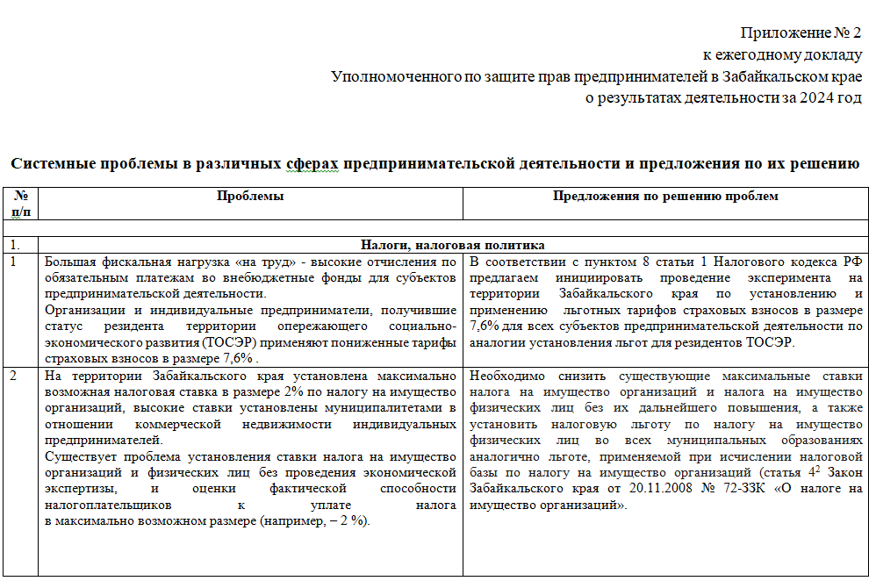

Slide 53
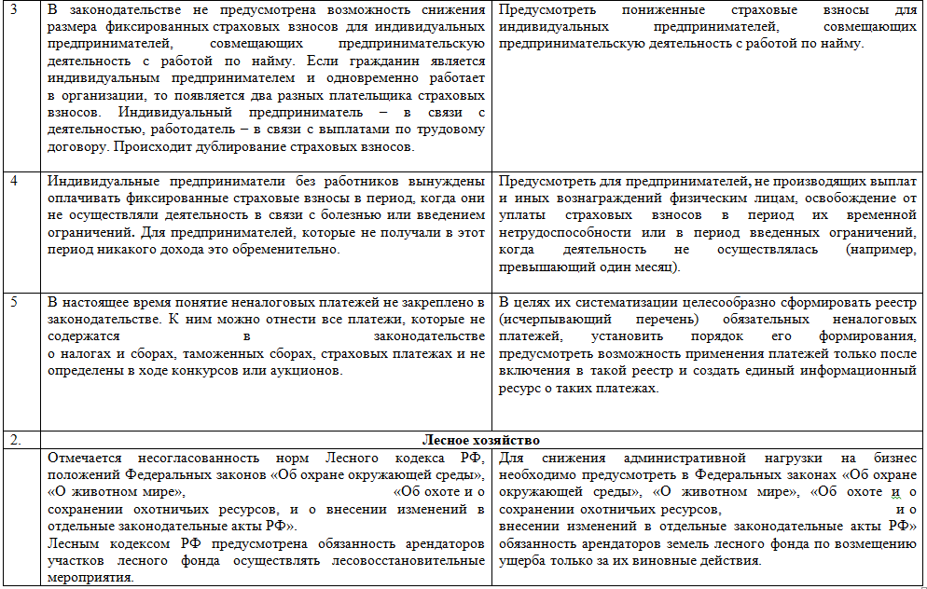

Slide 54
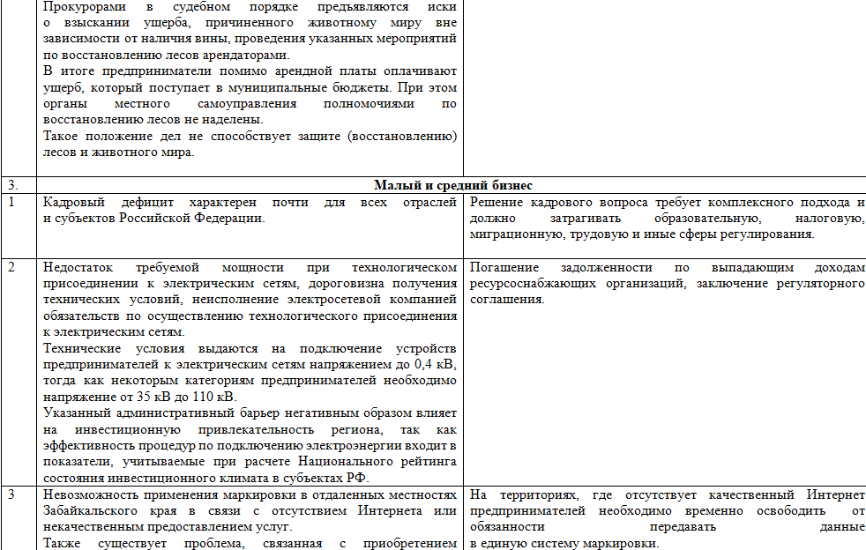

Slide 55
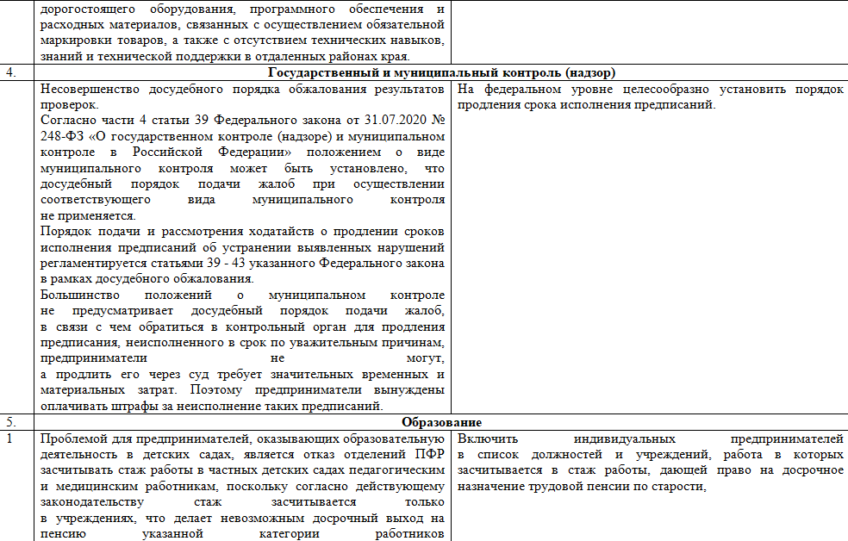

Slide 56
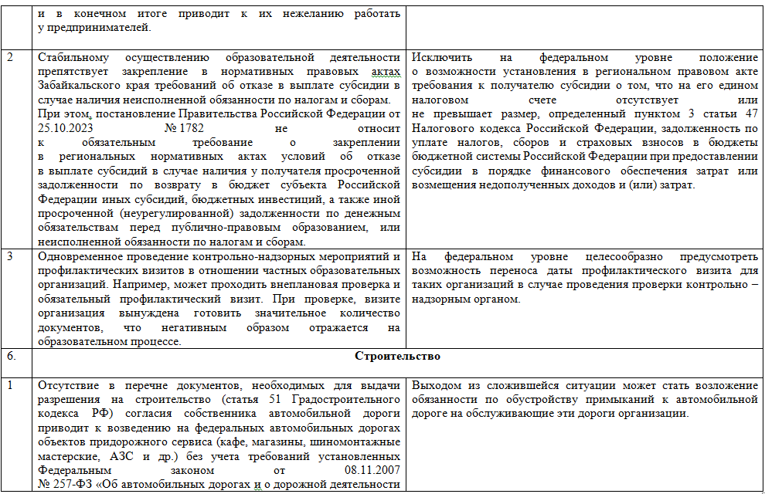

Slide 57
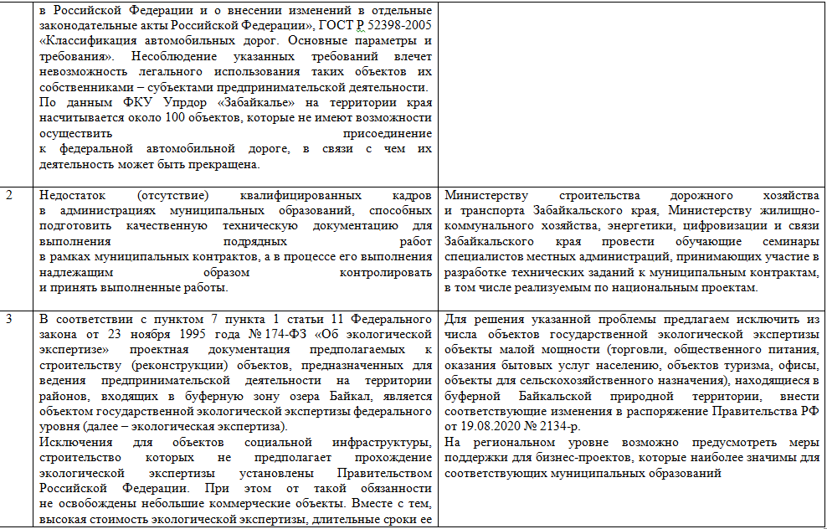

Slide 58
